Slide 1

Web存储
User Experience Design @ Insigma Hengtian Soft Ltd.

Slide 2
什么是HTML5 Web存储？
本地存储用户的浏览数据
减少服务器负载
快速(存储大量的数据，而不影响网站的性能)
交互设计
视觉设计
前端开发
Notes:
sessionStorage 属性允许你访问一个 session Storage 对象。它与 localStorage 相似，不同之处在于
localStorage 里面存储的数据没有过期时间设置，而存储在 sessionStorage 里面的数据在页面会话结束时会被清
除。页面会话在浏览器打开期间一直保持，并且重新加载或恢复页面仍会保持原来的页面会话。在新标签或
窗口打开一个页面会初始化一个新的会话，这点和 session cookie 的运行方式不同。

Slide 3
Cookie、localStorage、sessionStorage
特性 | Cookie | localStorage | sessionStorage
数据的生命期 | 可设置失效时间，默认是关闭浏览器后失效 | 除非被清除，否则永久保存 | 仅在当前会话下有效，关闭页面或浏览器后被清除
存放数据大小 | 4K左右 | 一般为5MB | 一般为5MB
与服务器端通信 | 每次都会携带在HTTP头中，如果使用cookie保存过多数据会带来性能问题 | 仅在客户端（即浏览器）中保存，不参与和服务器的通信 | 仅在客户端（即浏览器）中保存，不参与和服务器的通信
易用性 | 需要程序员自己封装，源生的Cookie接口不友好 | 源生接口可以接受，亦可再次封装来对Object和Array有更好的支持 | 源生接口可以接受，亦可再次封装来对Object和Array有更好的支持
交互设计
视觉设计
前端开发
Notes:
sessionStorage 属性允许你访问一个 session Storage 对象。它与 localStorage 相似，不同之处在于
localStorage 里面存储的数据没有过期时间设置，而存储在 sessionStorage 里面的数据在页面会话结束时会被清
除。页面会话在浏览器打开期间一直保持，并且重新加载或恢复页面仍会保持原来的页面会话。在新标签或
窗口打开一个页面会初始化一个新的会话，这点和 session cookie 的运行方式不同。

Slide 4
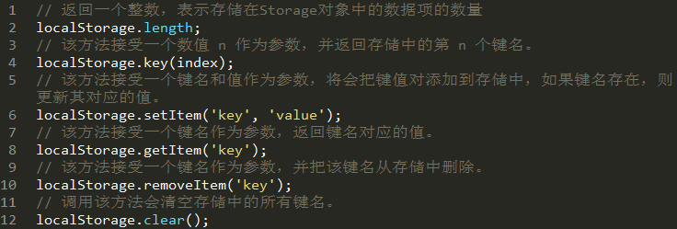
Web Storage概念和用法
sessionStorage 为每一个给定的源（given origin）维持一个独立的存储区域，该存储区域在页面会话期间可用（即只要浏览器处于打开状态，包括页面重新加载和恢复）。
localStorage 同样的功能，但是在浏览器关闭，然后重新打开后数据仍然存在。
交互设计
视觉设计
前端开发
Notes:
sessionStorage 属性允许你访问一个 session Storage 对象。它与 localStorage 相似，不同之处在于
localStorage 里面存储的数据没有过期时间设置，而存储在 sessionStorage 里面的数据在页面会话结束时会被清
除。页面会话在浏览器打开期间一直保持，并且重新加载或恢复页面仍会保持原来的页面会话。在新标签或
窗口打开一个页面会初始化一个新的会话，这点和 session cookie 的运行方式不同。

Slide 5

HTML5本地存储
——IndexedDB
IndexedDB 是一种可以让你在用户的浏览器内持久化存储数据的方法。IndexedDB 为生成 Web Application 提供了丰富的查询能力，使我们的应用在在线和离线时都可以正常工作。

Slide 6
HTML5indexedDB数据库索引
创建索引
利用索引获取数据
游标
index与游标结合

Slide 7
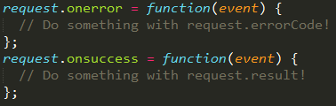

基本模式
打开数据库
生成处理函数
创建和更新数据库版本号
通过监听正确类型的 DOM 事件以等待操作完成。
在操作结果上进行一些操作（可以在 request 对象中找到）

Slide 8
Application Cache
web 应用可进行缓存，并可在没有因特网连接时进行访问。
三个优势：
离线浏览 – 用户可在应用离线时使用它们
速度 – 已缓存资源加载得更快
减少服务器负载 – 浏览器将只从服务器下载更新过或更改过的资源

Slide 9
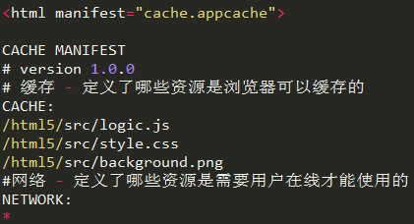
Manifest文件
Manifest文件是简单的文本文件，它告知浏览器被缓存的内容（以及不缓存的内容）。
Manifest文件可分为三个部分：
CACHE MANIFEST – 在此标题下列出的文件将在首次下载后进行缓存
NETWORK – 在此标题下列出的文件需要与服务器的连接，且不会被缓存
FALLBACK – 在此标题下列出的文件规定当页面无法访问时的回退页面（比如404页面）

Slide 10
Manifest文件

Slide 11
Thank you!
“一起来探索，技术与艺术的完美结合”

